Slide 1

PHÒNG GIÁO DỤC VÀ ĐÀO TẠO
TRƯỜNG TH
CHÀO MỪNG CÁC EM HỌC SINH ĐẾN VỚI
MÔN: CÔNG NGHỆ LỚP 5
Giáo viên:
Năm học: 2024 - 2025

Slide 2
Thứ ngày tháng năm 2024
Công nghệ 5
PHẦN I: CÔNG NGHỆ VÀ ĐỜI SỐNG
BÀI 2: NHÀ SÁNG CHẾ (TIẾT 1)

Slide 3
Thứ ngày tháng năm 2024
Công nghệ:
BÀI 2: NHÀ SÁNG CHẾ
Nêu được vai trò của sáng chế trong đời sống và sự phát triển của công nghệ
MỤC TIÊU
Tóm tắt được thông tin về một số nhà sáng chế nổi bật trong lịch sử loài người.
Nêu được lịch sử sáng chế ra sản phẩm công nghệ tiêu biểu
Nêu được một số đức tính cần có để trở thành nhà sáng chế.

Slide 4





Slide 5


Slide 6





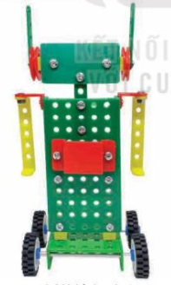

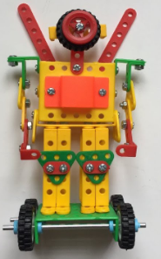

H
E
L
L
O
Thứ ... ngày ... tháng .... năm 2024
Công nghệ
BÀI 2: NHÀ SÁNG CHẾ (Tiết 1)

Slide 7






Slide 8

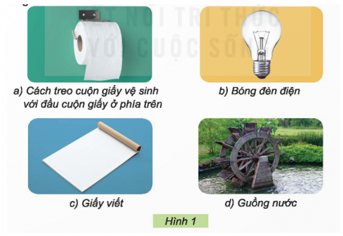
1. VAI TRÒ SÁNG CHẾ
a, Trong đời sống
Quan sát hình 1 và cho biết các sáng chế dưới đây có vai trò như thế nào trong đời sống

Slide 9


Thảo luận nhóm 4
Gắn các thẻ tên sáng chế đúng với vai trò của chúng trong cuộc sống
(Hình 1 trang 9 SGK).
Thuận tiện cho việc lấy giấy.
(1)
Sử dụng cho việc đọc, viết và lưu trữ thông tin
(2)
Chiếu sáng và sử dụng thuận tiện cho việc làm việc vào buổi tối
(3)
Dùng để chuyển đổi năng lượng nước thành điện
(4)

Slide 10











Slide 11
Thảo luận nhóm 4
Gắn các thẻ tên sáng chế đúng với vai trò của chúng trong cuộc sống
(Hình 1 trang 9 SGK).
Thuận tiện cho việc lấy giấy.
(1)
Sử dụng cho việc đọc, viết và lưu trữ thông tin
(2)
Chiếu sáng và sử dụng thuận tiện cho việc làm việc vào buổi tối
(3)
Dùng để chuyển đổi năng lượng nước thành điện
(4)
a-1
b-3
c-2
d-4

Slide 12

Tìm hiểu và chia sẻ với bạn về vai trò của một số sáng chế đối với đời sống con người mà em biết.
Thảo luận nhóm

Slide 14
Máy tính và Internet:
Sáng chế máy tính và Internet đã thay đổi cách chúng ta làm việc, học tập và giao tiếp.
Chúng ta có thể tìm kiếm thông tin, gửi thư điện tử, kết nối với bạn bè và gia đình trên khắp thế giới.

Slide 15











Notes:
Cách chơi: Bấm vào số câu hỏi, trả lời xong bấm vào hộp quà góc màn hình để quay lại slide, bấm vào hộp quà phía dưới để mở quà tặng

Slide 16

1. Đây là vai trò của sáng chế nào?
Dùng để chuyển đổi năng lượng nước thành điện
Guồng nước

Slide 17
2. Đây là vai trò của sáng chế nào?
Chiếu sáng và sử dụng thuận tiện cho việc làm việc vào buổi tối
Bóng đèn điện

Slide 18

3. Đây là vai trò của sáng chế nào?
Chúng ta có thể đọc, viết và lưu trữ thông tin dễ dàng.
Giấy viết

Slide 19
Thứ ngày tháng năm 2024
Công nghệ:
PHẦN I: CÔNG NGHỆ VÀ ĐỜI SỐNG
BÀI 2: NHÀ SÁNG CHẾ (TIẾT 2)

Slide 20
Thứ ngày tháng năm 2024
Công nghệ:
BÀI 2: NHÀ SÁNG CHẾ
Nêu được vai trò của sáng chế trong đời sống và sự phát triển của công nghệ
MỤC TIÊU
Tóm tắt được thông tin về một số nhà sáng chế nổi bật trong lịch sử loài người.
Nêu được lịch sử sáng chế ra sản phẩm công nghệ tiêu biểu
Nêu được một số đức tính cần có để trở thành nhà sáng chế.

Slide 22
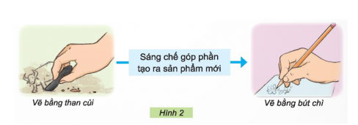
1. VAI TRÒ SÁNG CHẾ
b, Trong sự phát triển của công nghệ
Quan sát Hình 2 và cho biết sáng chế đã làm công nghệ thay đổi và phát triển như thế nào.

Slide 23
1. VAI TRÒ SÁNG CHẾ
b, Trong sự phát triển của công nghệ
- Trước đây, người ta thường vẽ bằng than củi trên các bề mặt như tường hoặc giấy đen. Bút chì giúp chúng ta điều khiển đường vẽ tốt hơn và dễ dàng sửa chữa nếu cần. Điều này đã làm cho quá trình vẽ trở nên nhanh chóng và tiện lợi hơn.
- Sáng chế này đã giúp người ta phát triển nghệ thuật vẽ tranh và cho phép mọi người thể hiện ý tưởng và khả năng sáng tạo của mình một cách dễ dàng hơn.

Slide 24
LUYỆN TẬP

Slide 25
Em hãy trao đổi với bạn bè về những sáng chế làm thay đổi và phát triển công nghệ mà em tìm hiểu được
Thảo luận nhóm

Slide 27
- Đèn điện: Trước khi có đèn điện, con người phải sử dụng nến hoặc đèn dầu để chiếu sáng vào ban đêm. Nhưng nhờ sáng chế đèn điện, chúng ta có thể dễ dàng có ánh sáng mọi lúc và mọi nơi.
- Máy bay: Máy bay là một sáng chế rất quan trọng trong lĩnh vực giao thông. Nhờ máy bay, chúng ta có thể bay nhanh chóng và tiết kiệm thời gian khi đi du lịch hoặc công tác xa.
- Internet: Internet là một sáng chế quan trọng đã thay đổi cách chúng ta tìm kiếm thông tin và giao tiếp. Nhờ internet, chúng ta có thể tìm kiếm thông tin trực tuyến và kết nối với bạn bè qua mạng xã hội.

Slide 28
Notes:
Cách chơi: Bấm vào số câu hỏi, trả lời xong bấm vào hộp quà góc màn hình để quay lại slide, bấm vào hộp quà phía dưới để mở quà tặng

Slide 29
1. Đây là vai trò của sáng chế nào?
Chúng ta có thể di chuyển nhanh chóng và tiết kiệm thời gian khi đi du lịch hoặc công tác xa.
Máy bay

Slide 30
2. Đây là vai trò của sáng chế nào?
Chiếu sáng và sử dụng thuận tiện cho việc làm việc vào buổi tối
Đèn điện

Slide 31
3. Đây là vai trò của sáng chế nào?
Chúng ta có thể tìm kiếm thông tin trực tuyến và kết nối với bạn bè qua mạng xã hội.
Internet

Slide 32



Slide 33
PHÒNG GIÁO DỤC VÀ ĐÀO TẠO
TRƯỜNG TH
CHÀO MỪNG CÁC EM HỌC SINH ĐẾN VỚI
MÔN: CÔNG NGHỆ LỚP 5
Giáo viên:
Năm học: 2024 - 2025

Slide 34
Thứ ngày tháng năm 2024
Công nghệ:
PHẦN I: CÔNG NGHỆ VÀ ĐỜI SỐNG
BÀI 2: NHÀ SÁNG CHẾ (TIẾT 3)

Slide 35
Thứ ngày tháng năm 2024
Công nghệ:
BÀI 2: NHÀ SÁNG CHẾ
Nêu được vai trò của sáng chế trong đời sống và sự phát triển của công nghệ
MỤC TIÊU
Tóm tắt được thông tin về một số nhà sáng chế nổi bật trong lịch sử loài người.
Nêu được lịch sử sáng chế ra sản phẩm công nghệ tiêu biểu
Nêu được một số đức tính cần có để trở thành nhà sáng chế.

Slide 37








GAME
NHỔ CỎ VƯỜN RAU
Notes:
Ấn vào nút đỏ để chơi

Slide 38


Slide 39






Sáng chế góp phần tạo ra:
Sản phẩm mới, cải tiến sản phẩm, thúc đẩy sự phát triển của công nghệ.
Phương tiện đi lại cho con người.
Máy móc, phục vụ cho đời sống con người.
Notes:
Click từng loại rau củ để ra đáp án

Slide 40
Chúng ta có thể tìm kiếm thông tin, gửi thư điện tử, kết nối với bạn bè và gia đình trên khắp thế giới nhờ vào sáng chế nào?
Điện thoại
Internet
Máy bay
Notes:
Click từng loại rau củ để ra đáp án

Slide 41
Sử dụng cho việc đọc, viết và lưu trữ thông tin. Đây là vai trò của sáng chế nào?
Bóng điện
Giấy viết
Bút chì
Notes:
Click từng loại rau củ để ra đáp án

Slide 43
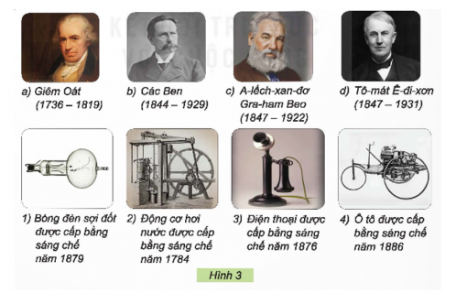
2. MỘT SỐ NHÀ SÁNG CHẾ TIÊU BIỂU TRONG LỊCH SỬ
Quan sát sơ đồ trong hình 3, ghép tên nhà sáng chế và sáng chế của họ cho phù hợp
d
a
c
b
1-
2-
3-
4-

Slide 44
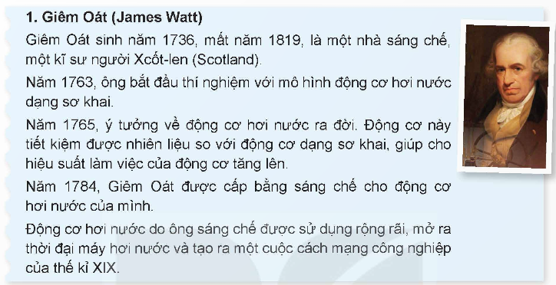
2. MỘT SỐ NHÀ SÁNG CHẾ TIÊU BIỂU TRONG LỊCH SỬ
Cùng tìm hiểu thông tin về các nhà sáng chế và lịch sử các sáng chế tiêu biểu của họ.

Slide 45
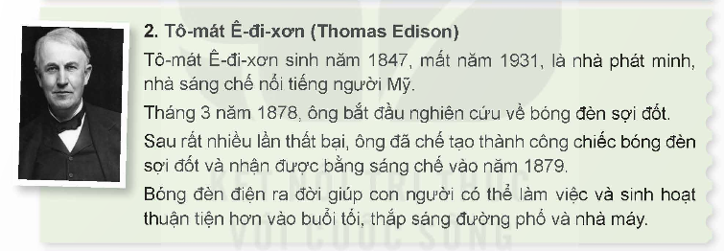
2. MỘT SỐ NHÀ SÁNG CHẾ TIÊU BIỂU TRONG LỊCH SỬ

Slide 46
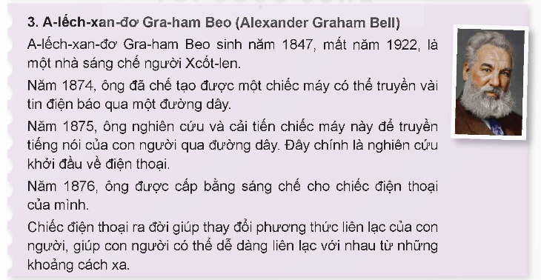
2. MỘT SỐ NHÀ SÁNG CHẾ TIÊU BIỂU TRONG LỊCH SỬ

Slide 47
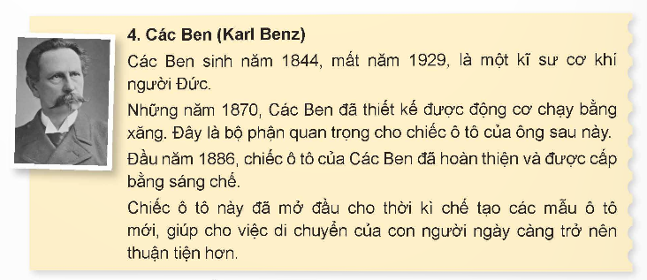
2. MỘT SỐ NHÀ SÁNG CHẾ TIÊU BIỂU TRONG LỊCH SỬ

Slide 48

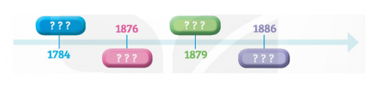
2. MỘT SỐ NHÀ SÁNG CHẾ TIÊU BIỂU TRONG LỊCH SỬ
Thảo luận nhóm
1. Em hãy hoàn thiện phiếu học tập sau: điền thông tin tiểu sử của 4 nhà sáng chế (Giêm Oát, Tô-mát Ê-đi-xơn, A-lếch-xan-đơ Gra-ham-beo, Các Ben).
2. Em hãy hoàn thiện sơ đồ thời gian nhận bằng sáng chế.
3. Kể tóm tắt những điều em biết về người đã sáng chế ra những sáng chế đó.

Slide 49
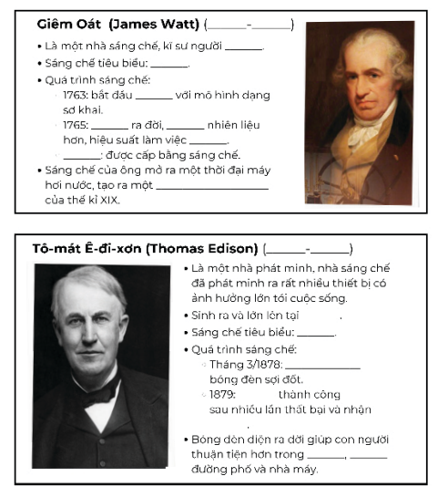
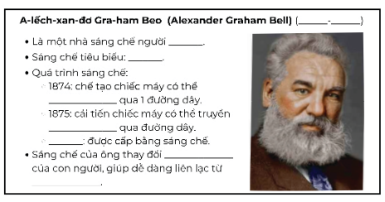
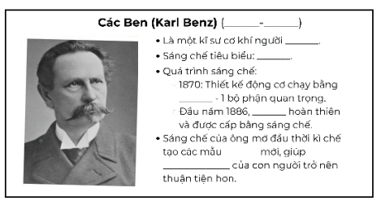
2. MỘT SỐ NHÀ SÁNG CHẾ TIÊU BIỂU TRONG LỊCH SỬ
1. Em hãy hoàn thiện phiếu học tập sau: điền thông tin tiểu sử của 4 nhà sáng chế (Giêm Oát, Tô-mát Ê-đi-xơn, A-lếch-xan-đơ Gra-ham-beo, Các Ben).

Slide 50
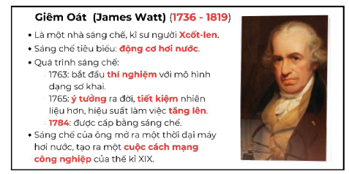
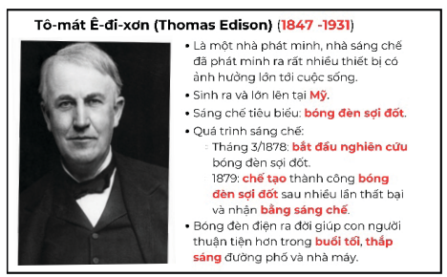
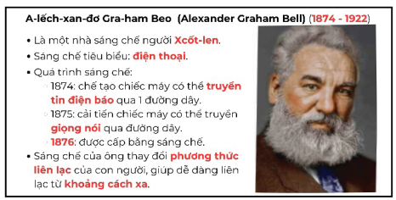
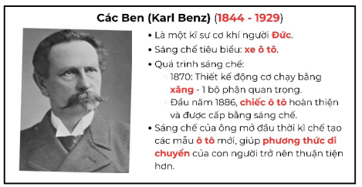
2. MỘT SỐ NHÀ SÁNG CHẾ TIÊU BIỂU TRONG LỊCH SỬ

Slide 51
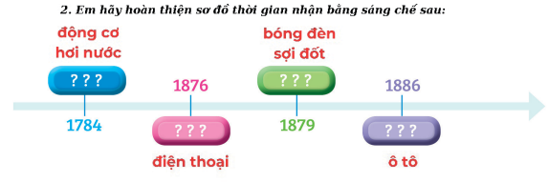
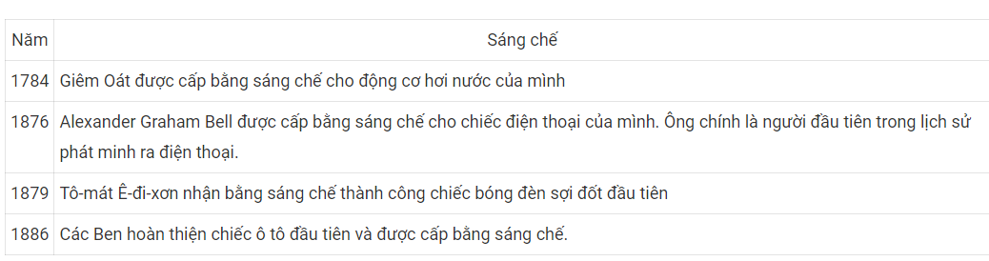
2. MỘT SỐ NHÀ SÁNG CHẾ TIÊU BIỂU TRONG LỊCH SỬ

Slide 52
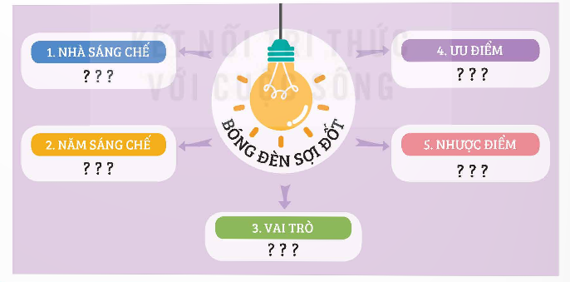
2. MỘT SỐ NHÀ SÁNG CHẾ TIÊU BIỂU TRONG LỊCH SỬ
Tìm hiểu và lập sơ đồ tư duy để mô tả những hiểu biết của em về một trong những sáng chế mà em biết theo gợi ý dưới đây:

Slide 53
2. MỘT SỐ NHÀ SÁNG CHẾ TIÊU BIỂU TRONG LỊCH SỬ
Sáng chế: Đèn điện
- Nhà sáng chế: Thomas Edison
- Năm sáng chế: 1879
- Vai trò:
Cung cấp ánh sáng trong các không gian tối
Thay thế hệ thống chiếu sáng truyền thống như nến và đèn dầu
Tạo điều kiện thuận lợi cho hoạt động trong ban đêm
- Ưu điểm:
Mang lại ánh sáng sáng hơn, rõ ràng và dễ dàng điều chỉnh
Tiết kiệm năng lượng so với các hệ thống chiếu sáng trước đó
Tạo điều kiện thuận lợi cho các hoạt động trong các ngành công nghiệp và dân dụng
- Nhược điểm:
Đèn điện cần nguồn điện để hoạt động, vì vậy nếu mất điện, không thể sử dụng đèn
Cần bảo dưỡng và thay thế đèn thường xuyên
Có thể gây cháy nổ hoặc gây thương tích nếu không sử dụng đúng cách

Slide 54

2. MỘT SỐ NHÀ SÁNG CHẾ TIÊU BIỂU TRONG LỊCH SỬ

Slide 55
VẬN DỤNG:
Viết 1 đoạn văn giới thiệu hoặc vẽ sơ đồ tư duy về nhà sáng chế mà em yêu thích. Dựa trên các gợi ý sau:
+ Họ và tên.
+ Năm sinh – năm mất.
+ Nghề nghiệp.
+ Quốc tịch.
+ Quá trình sáng chế.
+ Sáng chế tiêu biểu (ảnh hưởng của nó tới đời sống và sự phát triển của công nghệ).

Slide 57
PHÒNG GIÁO DỤC VÀ ĐÀO TẠO
TRƯỜNG TH
CHÀO MỪNG CÁC EM HỌC SINH ĐẾN VỚI
MÔN: CÔNG NGHỆ LỚP 5
Giáo viên:
Năm học: 2024 - 2025

Slide 58
Thứ ngày tháng năm 2024
Công nghệ:
PHẦN I: CÔNG NGHỆ VÀ ĐỜI SỐNG
BÀI 2: NHÀ SÁNG CHẾ (TIẾT 4)

Slide 59
Thứ ngày tháng năm 2024
Công nghệ:
BÀI 2: NHÀ SÁNG CHẾ
Nêu được vai trò của sáng chế trong đời sống và sự phát triển của công nghệ
MỤC TIÊU
Tóm tắt được thông tin về một số nhà sáng chế nổi bật trong lịch sử loài người.
Nêu được lịch sử sáng chế ra sản phẩm công nghệ tiêu biểu
Nêu được một số đức tính cần có để trở thành nhà sáng chế.

Slide 60





Giải cứu bãi biển

Slide 61





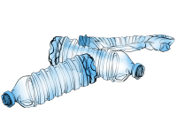


Bãi biển có nhiều rác quá!
Chúng ta cùng nhau dọn dẹp nào!

Slide 62

Giêm Oát được cấp bằng sáng chế cho động cơ hơi nước của mình vào năm bao nhiêu?
A. Năm 1782.
B. Năm 1783.
C. Năm 1784.
D. Năm 1785.
Đáp án: C
THỜI GIAN
0 : 03
0 : 02
0 : 01
0 : 00
HẾT GIỜ

Slide 63

Chiếc ô tô của Các Ben được hoàn thiện và cấp bằng sáng chế khi nào?
A. Đầu năm 1885.
B. Đầu năm 1886.
C. Đầu năm 1887.
D. Đầu năm 1888.
Đáp án: B
THỜI GIAN
0 : 03
0 : 02
0 : 01
0 : 00
HẾT GIỜ

Slide 64
Ý nào sau đây nói không đúng về Tô-mát Ê-đi-sơn?
A
Sinh năm 1847, mất năm 1931.
B
Tháng 3 năm 1878, ông bắt đầu nghiên cứu về bóng đèn sợi đốt.
C
Ông nhận được bằng sáng chế vào năm 1879.
D
Là một nhà sáng chế, một kĩ sư người Mỹ.
THỜI GIAN
0 : 03
0 : 02
0 : 01
0 : 00
HẾT GIỜ

Slide 65
Ý nào sau đây đúng khi nói về Các Ben?
A. Đầu năm 1876, chiếc ô tô của ông đã hoàn thiện và được cấp bằng sáng chế.
B. Những năm 1871, Các Ben đã thiết kế được động cơ chạy bằng xăng.
C. Là một kĩ sư cơ khí người Đức.
D. Năm 1875, chiếc ô tô chạy bằng dầu ra đời.
Đáp án: C
THỜI GIAN
0 : 03
0 : 02
0 : 01
0 : 00
HẾT GIỜ

Slide 66



Yeah!!!
Bãi biển đẹp quá!

Slide 68
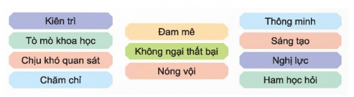
3. ĐỨC TÍNH CẦN CÓ CỦA NHÀ SÁNG CHẾ
Lựa chọn những thẻ mô tả đức tính cần có để trở thành nhà sáng chế trong các thẻ dưới đây:

Slide 69
3. ĐỨCTÍNH CẦN CÓ CỦA NHÀ SÁNG CHẾ
Hãy trao đổi với bạn bè về những đức tính cần có để trở thành nhà sáng chế.
Để trở thành nhà sáng chế, bạn cần có những đức tính sau:
● Tư duy sáng tạo: Bạn cần nghĩ ra những ý tưởng mới và khác biệt.
● Sự kiên nhẫn: Đôi khi, việc tạo ra một sáng chế mới có thể mất rất nhiều thời gian và công sức.
● Sự sẵn lòng học hỏi: Luôn luôn muốn tìm hiểu và nắm bắt kiến thức mới.
● Sự kiên trì: Không nản lòng khi gặp khó khăn và không dễ dàng từ bỏ.
● Khả năng hợp tác: Có khả năng làm việc trong nhóm và chia sẻ ý tưởng với người khác.
● Sự sẵn lòng thử nghiệm: Tự tin thử những ý tưởng mới và không sợ thất bại.
● Tinh thần sáng tạo: Sẵn sàng tìm kiếm các cách tiếp cận mới và không sợ thay đổi.

Slide 71
3. ĐỨC TÍNH CẦN CÓ CỦA NHÀ SÁNG CHẾ
Để trở thành nhà sáng chế, bạn cần có những đức tính sau:
● Tư duy sáng tạo: Bạn cần nghĩ ra những ý tưởng mới và khác biệt.
● Sự kiên nhẫn: Đôi khi, việc tạo ra một sáng chế mới có thể mất rất nhiều thời gian và công sức.
● Sự sẵn lòng học hỏi: Luôn luôn muốn tìm hiểu và nắm bắt kiến thức mới.
● Sự kiên trì: Không nản lòng khi gặp khó khăn và không dễ dàng từ bỏ.
● Khả năng hợp tác: Có khả năng làm việc trong nhóm và chia sẻ ý tưởng với người khác.
● Sự sẵn lòng thử nghiệm: Tự tin thử những ý tưởng mới và không sợ thất bại.
● Tinh thần sáng tạo: Sẵn sàng tìm kiếm các cách tiếp cận mới và không sợ thay đổi.

Slide 72

3. ĐỨC TÍNH CẦN CÓ CỦA NHÀ SÁNG CHẾ

Slide 73

VẬN DỤNG:

Slide 74
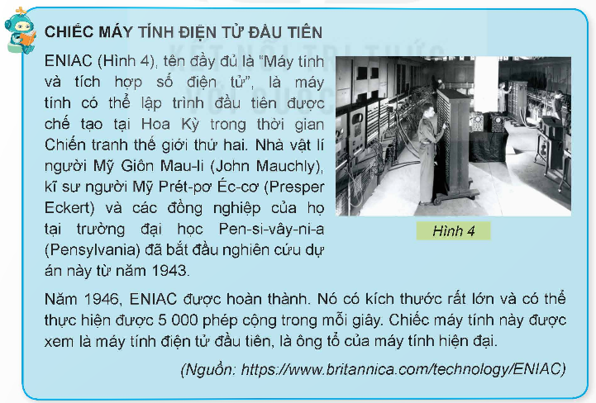
Thông tin cho em:

